Slide 1
Конкурс мультимедиа- проектов
«Виртуальная экскурсия»
Тема экскурсии « Городок в степи »
Проект подготовлен командой « Лидер »
ГАОУ НПО ПУ № 57
Руководитель проекта :
преподаватель права Шагартаева А.Т.

Slide 2
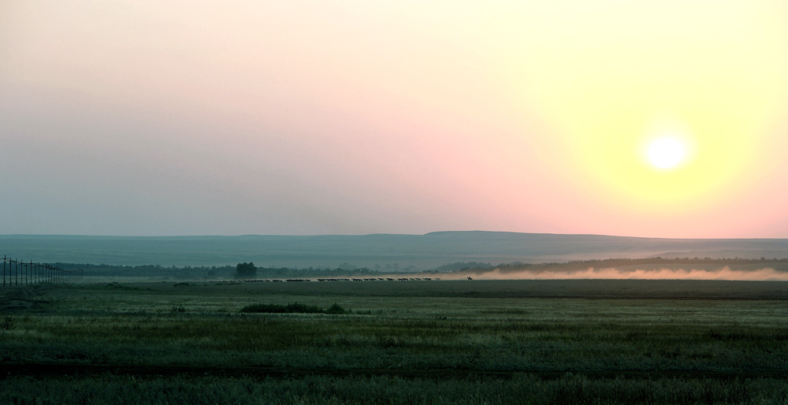
Как Родину, как мать не выбирают,
Так мы не выбирали и тебя,
Ковыльная, арбузная, степная-
Родная соль-илецкая земля!

Slide 3
СОЛЬ-ИЛЕЦК - районный центр в Оренбургской области, расположенный на самом юге Южного Урала, на правом берегу реки Илек. Численность населения составляет 26900 человек, а занимаемая им территория - 100 кв. км. Вся история города связана с солью, отличающейся особенной химической чистотой и феноменальными вкусовыми качествами. Наша соль славится на весь мир, как и соленое озеро Развал . В прошлом Соль-Илецк был крепостью, заселенной казаками, и название носил соответствующее - Илецкая Защита . Каждому из нас жизненно необходимы 20- 25 граммов соли в сутки, и, когда ее не хватало, на Руси начинался мор, вспыхивали бунты. Проведенные раскопки показали, что наша местность была заселена людьми уже во втором тысячелетии до нашей эры. Первым письменным документом, упоминающим об этом, является "Книга Большого Чертежа", которая была составлена в царствование Ивана Грозного. С древнейших времен кочевники - скотоводы добывали здесь каменную соль, лежавшую почти на поверхности. Именно они первыми открыли залежи этого природного богатства и при помощи топора и лома вырубали большие соляные глыбы, разбивали их на мелкие куски и увозили. Образовавшиеся ямы наполнялись дождевой и снеговой водой, в которой растворялась соль. Так появились небольшие озерки, имеющие целебные свойства, и люди уже тогда пользовались ими для лечения ревматизма и других болезней. Здесь же в необъятных, заросших высоким ковылем степях с незапамятных времен высилась белая гора - Гипсовая. Она была маяком, служившим ориентиром для людей. Учитывая, что соль может дать государству значительные доходы, в ХVIII веке российское правительство решило установить монополию, на все соляные промыслы и солеторговлю в империи. Многие поколения крепостных подневольных людей, а так же каторжников и под палящим солнцем, и в морозы трудились на добыче соли вручную. Работа была трудоемкой и губительной, а условия невероятно тяжелыми. Первобытные пути сообщения тормозили добычу соли, нехватка которой ощущалась по всей стране. В 1753 году правительствующий Сенат объявил Илецкое месторождение соли собственностью казны.

Slide 4
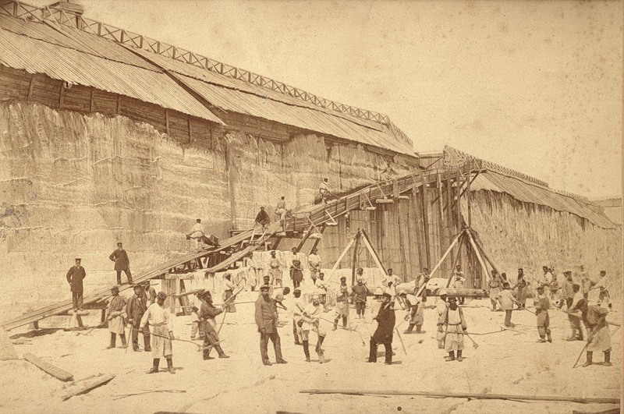
На Соль-Илецких рудниках

Slide 5
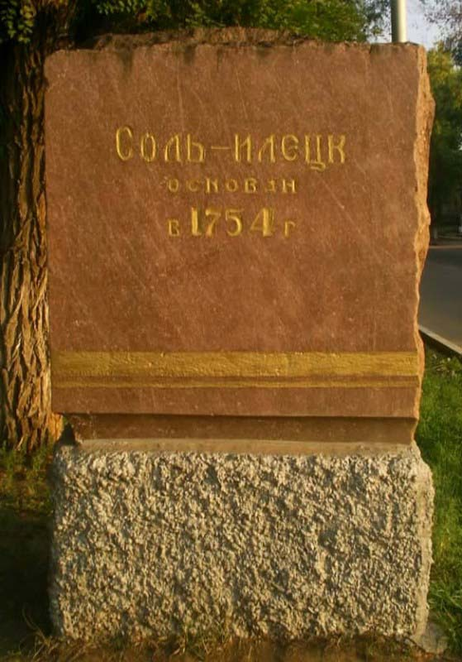
Летом 1754 года в 75 верстах от Оренбурга для защиты соляных копей от опустошительных набегов кочевников была построена крепость. Этот год считается годом основания города.

Slide 6
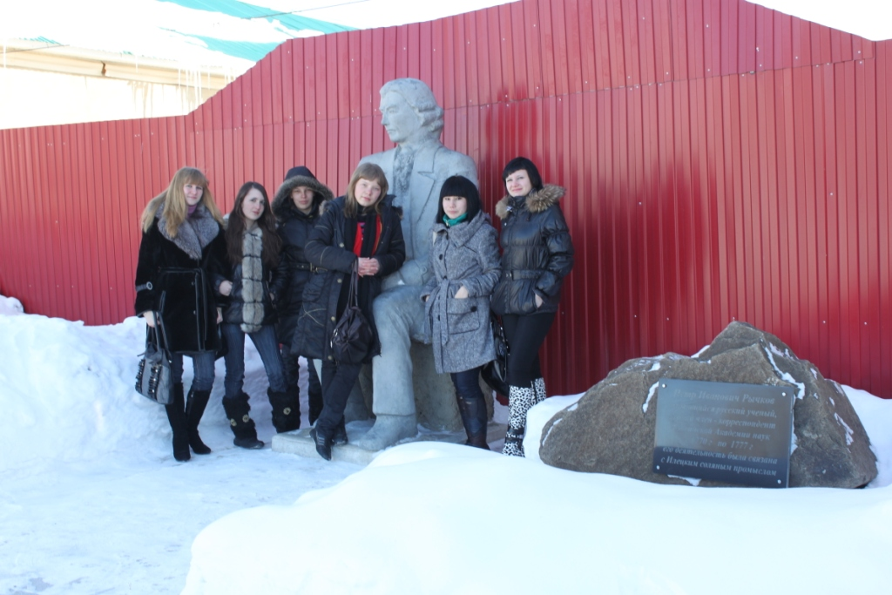
За два с половиной столетия в истории нашего многонационального города произошло немало событий. В развитие соляного промысла весомый вклад внес начальник правления Оренбургских соляных дел П. И. Рычков. Он поставил задачу увеличить добычу соли до 1 млн. пудов в год. Для этого нужно было улучшить условия и организацию труда горняков. Он ввел на руднике почасовую оплату с выработки, придумал приспособления для откачки воды из солевых ям и подъема соляных глыб, сократил число каторжников, заменив их вольнонаемными работниками.
Памятник П.И. Рычкову

Slide 7
В течение 1771 года удалось добыть соли в 7 раз больше того, что планировал первый арендатор рудника сотник Оренбургского казачьего войска Алексей Углицкий. И все-таки одной из форм пополнения населения необжитого края по-прежнему оставалась высылка различных преступников. Каторжане хорошо знали настоящую цену соли - с них ни днем, ни ночью не снимали кандалы. Рубил здесь соль и Афанасий Соколов (Хлопуша), будущий сподвижник Пугачева. В феврале 1774 года атаман Хлопуша со своим отрядом при помощи ссыльных захватил Илецкую Защиту , но вскоре пугачевское движение было подавлено. Спрос на илецкую соль возрастал с каждым годом. Но доставлять ее в города, на речные пристани приходилось на конях, быках, верблюдах. В 1810 году началось устройство солевозного пути. Добыча соли велась открытым способом до 1821 года, когда стала действовать первая шахта. В 1889 г. был осуществлен полный переход на подземную шахтную работу. В 1905 году вошла в строй железная дорога Оренбург - Джусалы (через Илецк ), что в значительной мере способствовало росту торговли. В 1912 году в городе насчитывалось уже 12388 жителей, действовали семь школ, четыре церкви, несколько часовен, женский монастырь, мечеть и, конечно, тюрьма. В 1913 году началась прокладка железнодорожной линии Илецк - Уральск. В октябре 1919 года была создана районная газета.

Slide 8
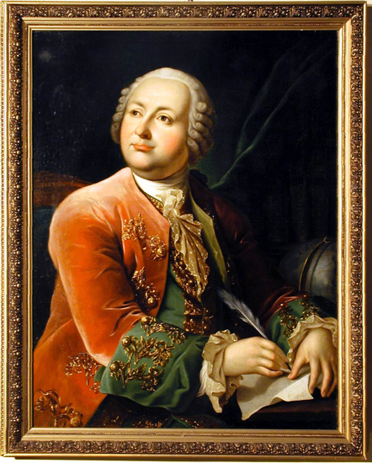
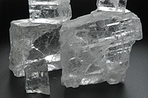
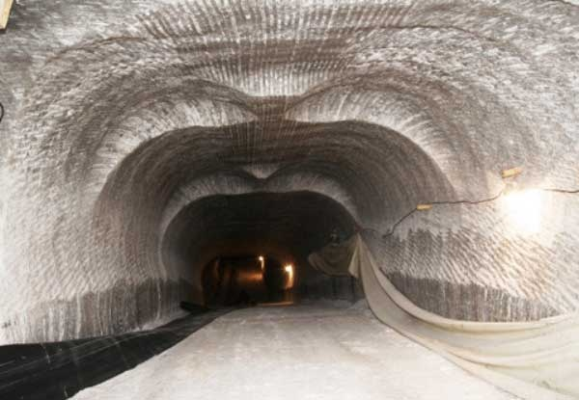
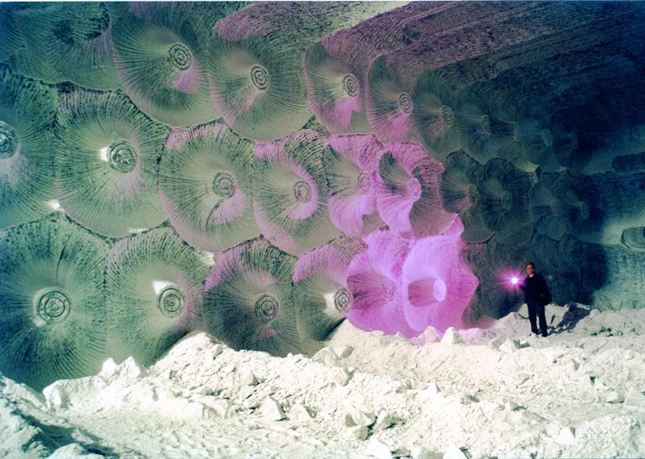
Первый анализ Илецкой соли провел М.В.Ломоносов:

Slide 9
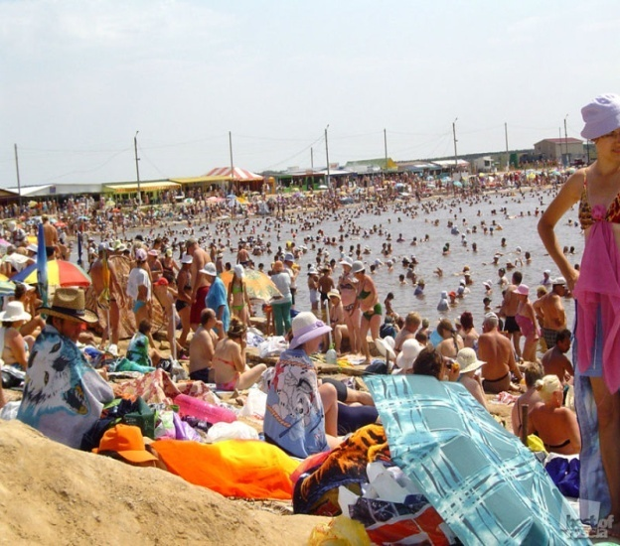
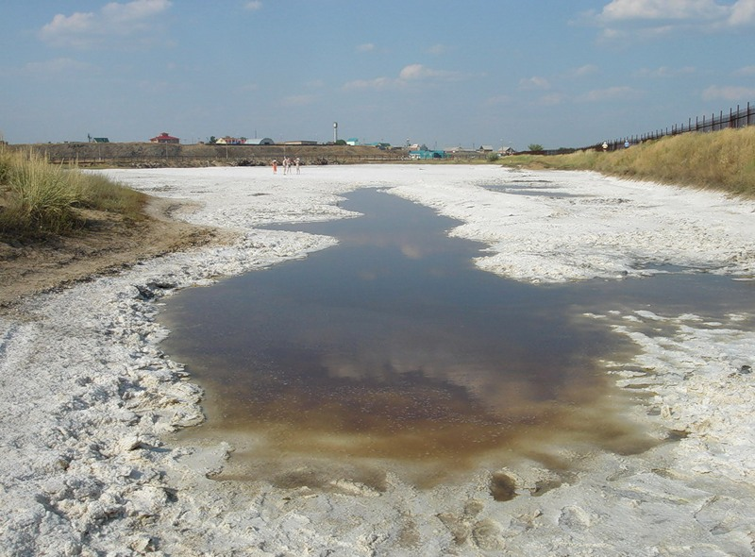
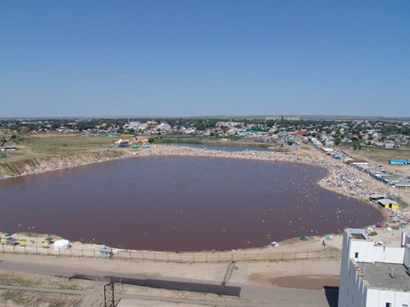
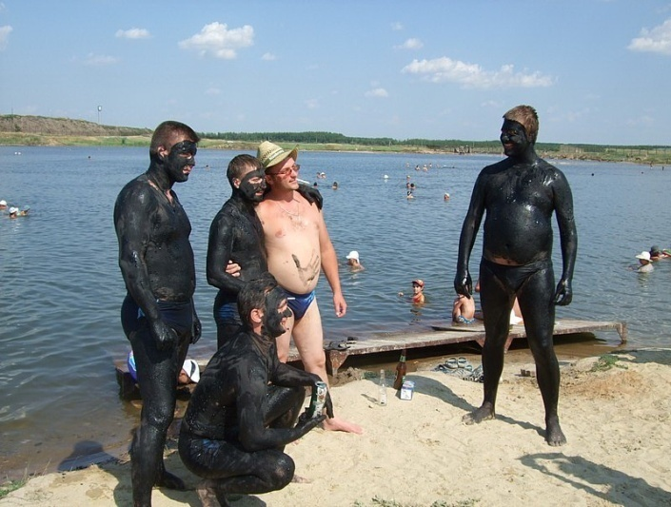
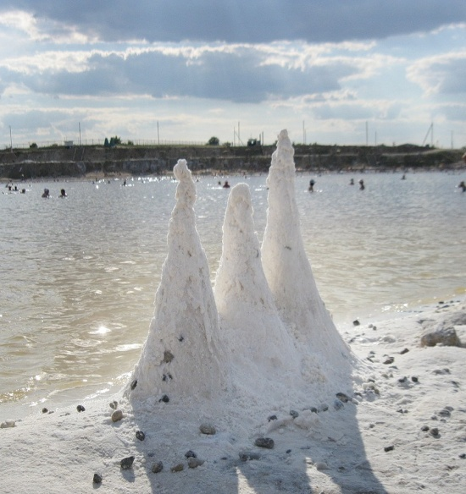
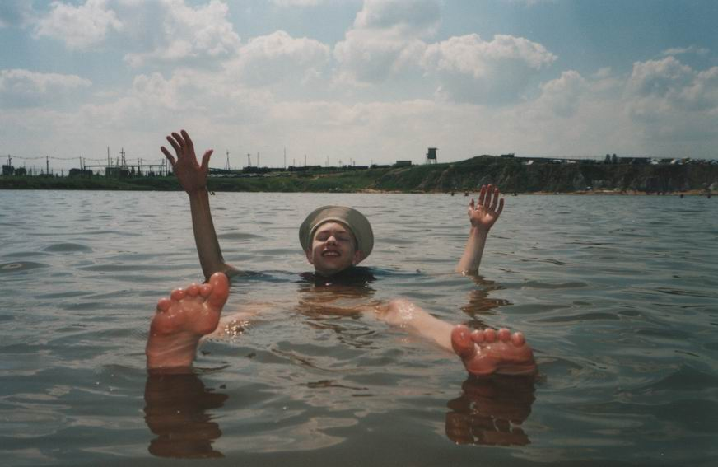
Достопримечательностью Соль-Илецка является соленое озеро «Развал».

Slide 10
Озеро Развал – это бывший соляной карьер, ставший аналогом Мертвого моря. Насыщенность солью в нём так велика, что можно читать газету лежа на поверхности воды. Соль-Илецк стал уникальным бальнеологическим курортом России. Благодаря природным лечебным факторам здесь всегда очень много туристов. Кстати, именно местные, соль-илецкие пейзажи со своей богатой историей привлекли внимание режиссера Александра Прошкина, снявшего на их территории в 2003 году приключенческий художественный фильм «Трио» (в главных ролях – М. Пореченков, А. Панин, М. Звонарева). Озеро Развал в этой кинокартине – во всей своей красе. Соль-илечане и отдыхающие тогда активно участвовали в массовках, а актерская труппа удачно совместила работу с полезным отдыхом.

Slide 11
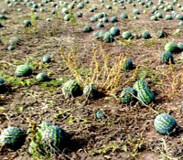
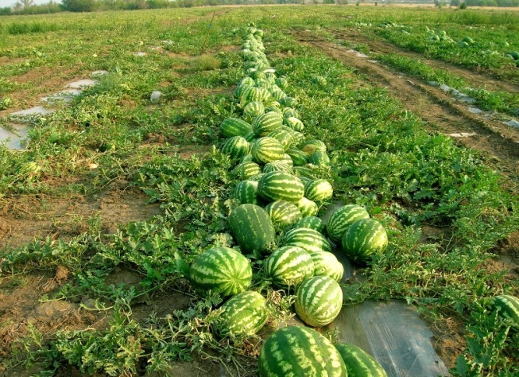
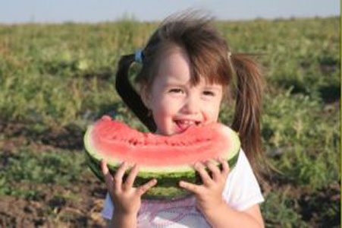
История Соль-Илецкого арбуза
Арбуз в Соль-Илецке выращивают века с 19-го, никто точной даты сказать не может, так же как и название сорта дать не могут. Известно, что это был истинный «Соль-илецкий» какой-то сорт, позже начали выращивать «Холодок» и «Огонек», который, кстати, сегодня не выращивают. Больше пользуются спросом «Кримсон» и «Продюсер».
В Соль-Илецке о первых арбузах ходят байки. Поговаривают, что местные жители когда-то хищнически захватили эти земли для посева бахчей. Их и сейчас скупают, берут в аренду. Здесь развивается масштабный арбузный бизнес. Сегодня мы наблюдаем его вторую волну. Первая была, когда о Соль-Илецком арбузе только-только узнали. Здесь у кого не спроси, у каждого дедушка, прадедушка, отец – все занимались бахчами. Но на период советского времени о массовой торговле речь не велась. Новый виток в истории арбузного рынка начался уже в 21 веке.
Таким популярным, как сегодня, Соль-Илецкий арбуз стал лишь в 2007 году

Slide 12
Его величество АРБУЗ
Фестиваль арбуза - добрая соль-илецкая традиция
АРБУЗ – любимая ягода жителей нашей страны. В крупных городах теперь его продают круглогодично, а каждый новый арбузный сезон начинается, чуть ли, не в середине июня. И все же истинный ценитель этой сладкой ягоды знает, что настоящие медовые ароматные плоды созревают в конце августа, и самые вкусные среди всех те, что выращивают в Соль-Илецком районе.
Именно в честь этой замечательной ягоды в г. Соль-Илецке ежегодно проводится фестиваль «Соль-Илецкий арбуз». Фестиваль арбуза является традиционным и любимым праздником соль-илечан. Каждое хозяйство представляет на фестивале свое подворье, с особенностями быта и досуга, информационные стенды, плакаты, фотографии, рассказывающие о его прошлом и сегодняшней жизни, национальные блюда, работы местных умельцев, дары родной природы. Здесь вся многоукладная соль-илецкая палитра! На фестивале демонстрируются замечательные образцы карвинга – художественного вырезания по арбузам, а также овощам и фруктам. Арбузы и дыни на фестивале представлены во всех мыслимых и немыслимых видах: привычными ягодами, сшитыми, вышитыми, выпиленными, слепленными и даже очеловеченными. В нарядах арбузов и дынь дефилируют взрослые и дети. Каждый такой праздник показывает, что соль-илечане умеют и трудиться, и достойно вести домашнее хозяйство, и с пользой для души веселиться.

Slide 13
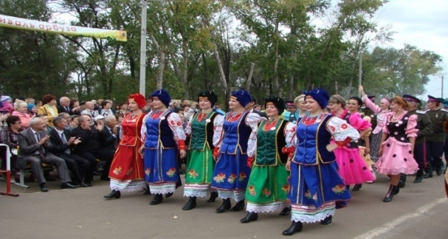
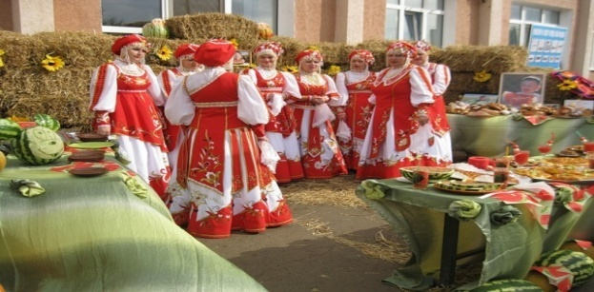
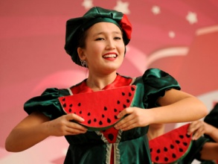
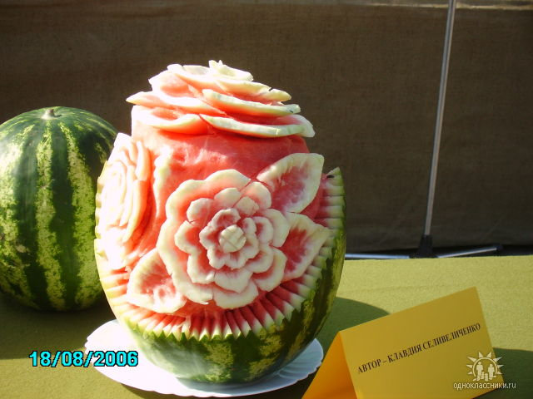
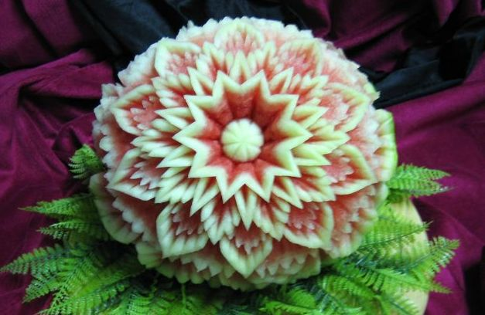
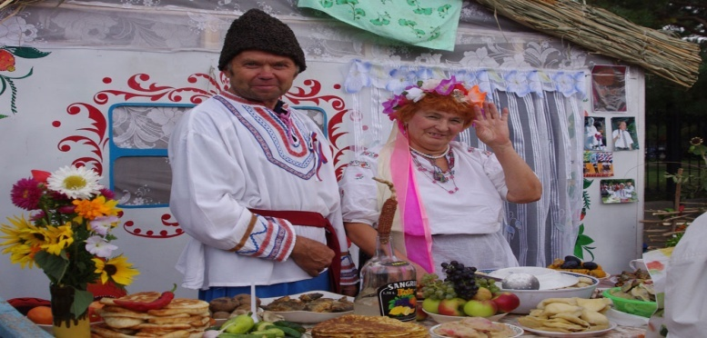
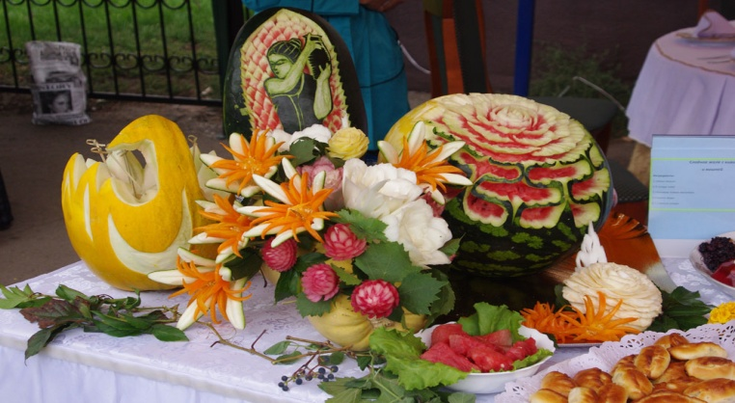
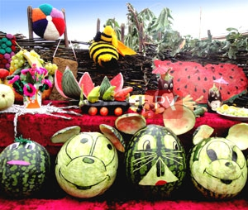
Фестиваль арбуза

Slide 14
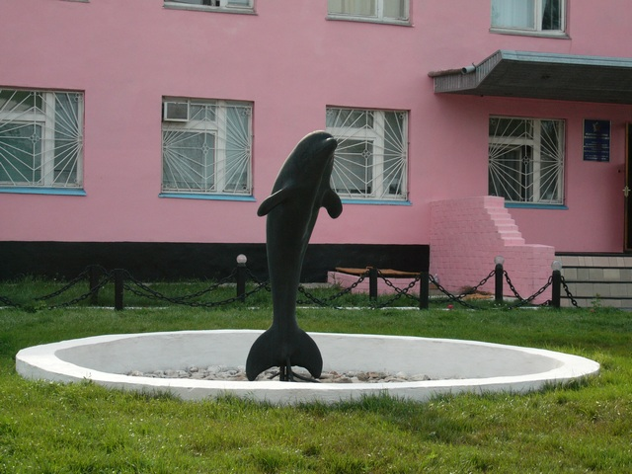
Чёрный дельфин (официальное название "ФГУ ИК-6 УФСИН России по Оренбургской области") - колония для пожизненно осуждённых в городе Соль-Илецке, самая большая колония подобного типа в России (на 1600 посадочных мест). В настоящее время в колонии содержатся около 650 человек. Количество персонала - около 900 человек.
В тюрьме содержатся не только пожизненные заключённые, но и заключённые с общим режимом, вольноотпущенные и живущие в специальных поселениях.
Первые пожизненные тюрьмы в Оренбургской области появились ещё в екатерининские времена.
История "Чёрного дельфина" ведет своё начало с екатерининской поры. После подавления пугачёвского бунта в 1773 году возникла в этих краях нужда в остроге для ссыльных разбойников. Минули века, но назначение заведения никогда не менялось. Крепкие стены в оренбургских степях одинаково верно служили всем российским государям. Была здесь и пересылка, и острог, и туберкулёзная "специализация", но тюрьма всегда оставалась тюрьмой.

Slide 15
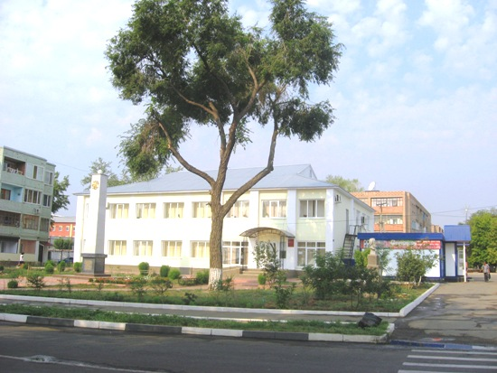
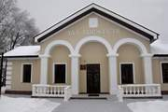
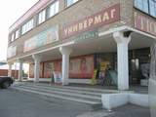
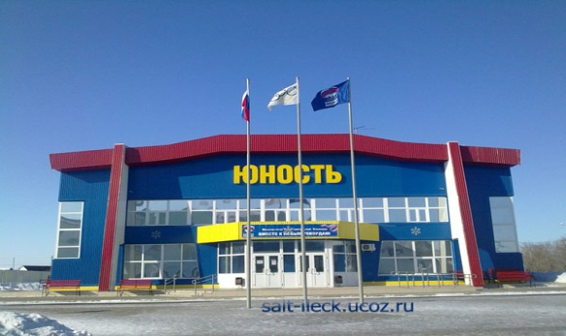
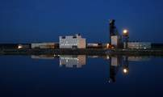
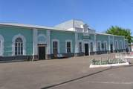
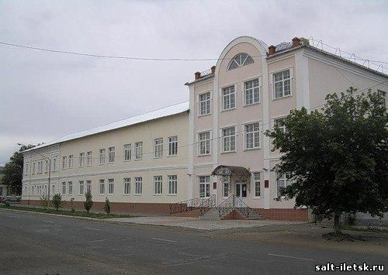
МОЙ ГОРОД
Модульная библиотека
Зал торжеств
Герб города
Универмаг
Физкультурно-оздоровительный комплекс «Юность»
Здание железно-дорожного вокзала
ООО «Руссоль»
Краеведческий музей

Slide 16
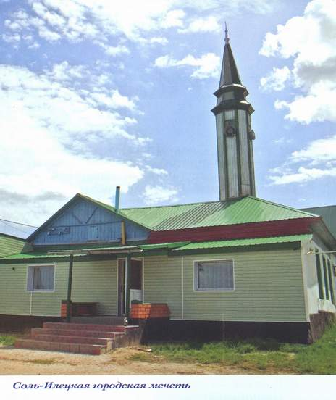
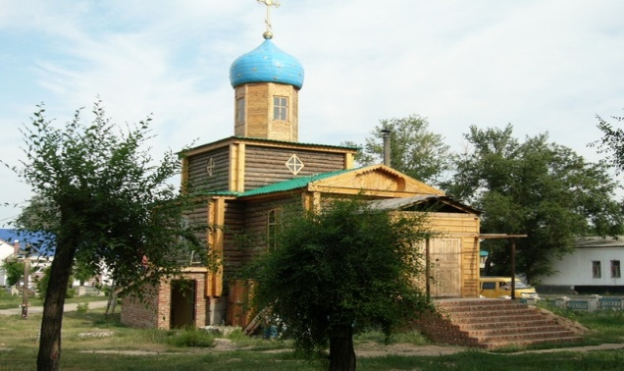
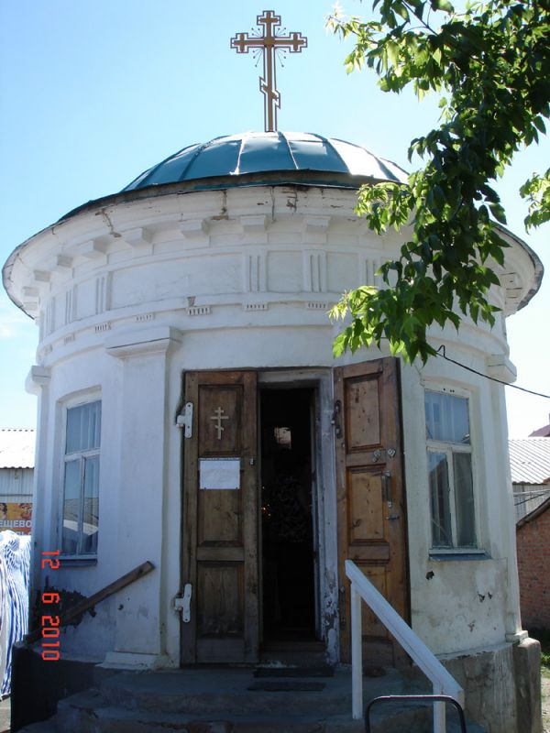
Духовная жизнь нашего города
Часовня Святого Мученика Георгия Победоносца
Мечеть
Церковь Казанской иконы Божьей Матери
Часовня Св.Великомученицы Екатерины

Slide 17
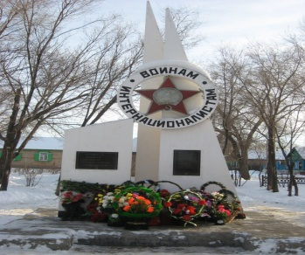
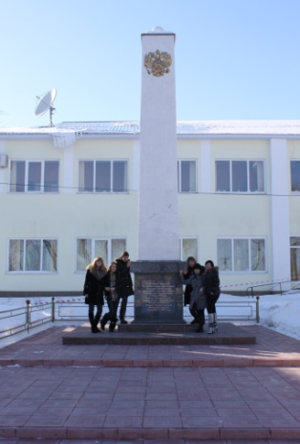
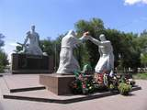
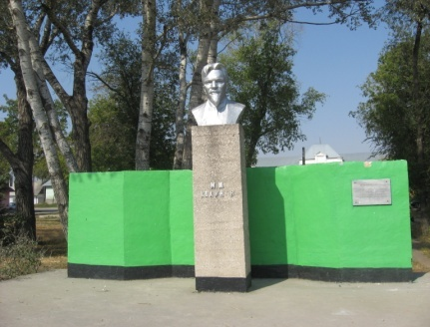
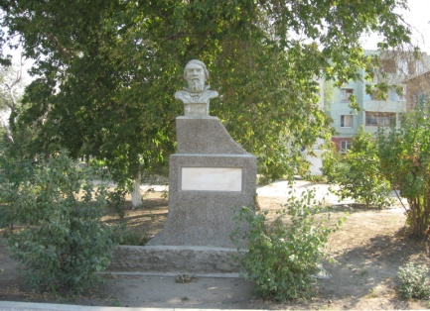
ПАМЯТНИКИ КУЛЬТУРЫ
В память о посещении Александром II Илецкой Защиты купцы и солепромышленники воздвигли высокую каменную стелу с большой мраморной плитой и памятной надписью на ней, которая гласит: «В память посещения его Императорским Высочеством Государем Наследником цесаревичем и великим князем Александром Николаевичем, 14 июня 1837 года, крепости Илецкой Защиты и дарованных вследствие того сословию мастеровых Илецкого соляного промысла монарших милостей, сооружен в 1857 году». Этот обелиск до сих пор стоит в центре города, перед зданием центральной районной библиотеки, являясь памятником истории и культуры.
Памятник воинам -интернационалистам
В свое время в Илецкой Защите побывали император Александр I, поэты
В.А. Жуковский, Т. Г. Шевченко, А. Н. Плещеев, М. Л. Михайлов, М.Джалиль.
Стела в честь посещения Илецкой Защиты царскими особами
Мемориал Великой Отечественной войны
Памятник М.И. Калинину
Памятник А.Н. Плещееву

Slide 18
На самом юге степного Оренбургского края на границе с Казахстаном расположился наш маленький городок Соль-Илецк.
На первый взгляд он малоприметен и неказист, но таит в себе многовековую занимательную историю. Именно об этом городе-курорте мы рассказали в нашей виртуальной экскурсии

Slide 19
Спасибо за внимание!

